Slide 1

Презентация
по производственной практике «Производственная практика (по профилю специальности)»
Студента 4 курса 409 группы специальности «Программирование в КС», Куроедова Р. А.

Slide 2

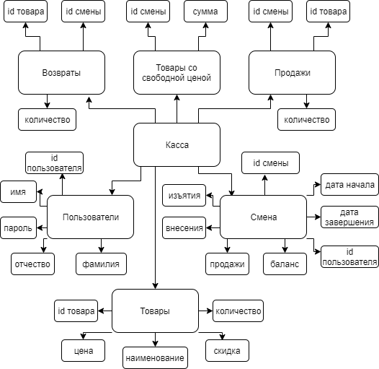
Предметная область
Предметная область — касса. Она включает в себя следующие компоненты: учёт смен, учёт продаж, учёт возвратов и учёт товаров.
Рисунок 1 – Модель данных

Slide 3
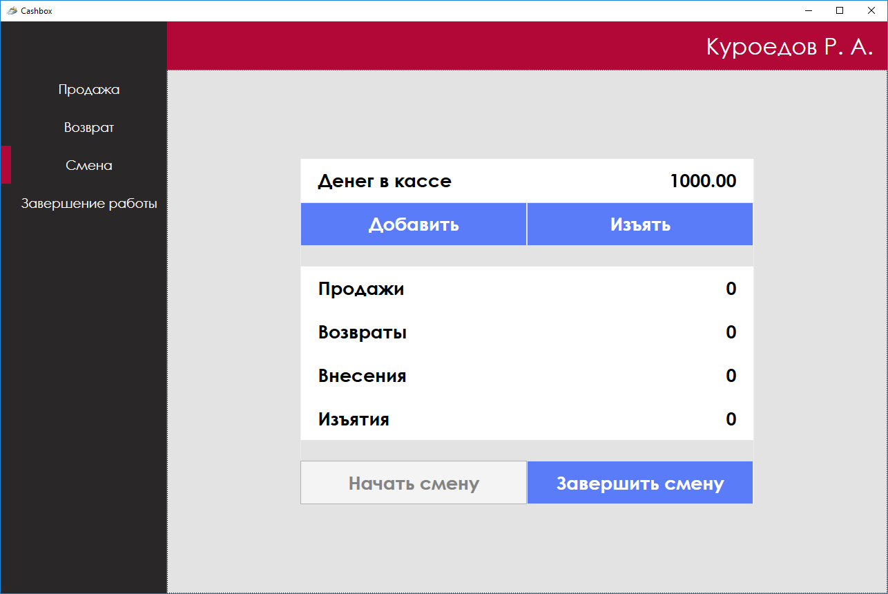
MainWindow
Окно MainWindow является главным и основным каркасом приложения.
Рисунок 2 — Окно MainWindow

Slide 4
Shifts
Страница Shifts содержит в себе функционал работы со сменой.
Рисунок 3 — Shifts

Slide 5
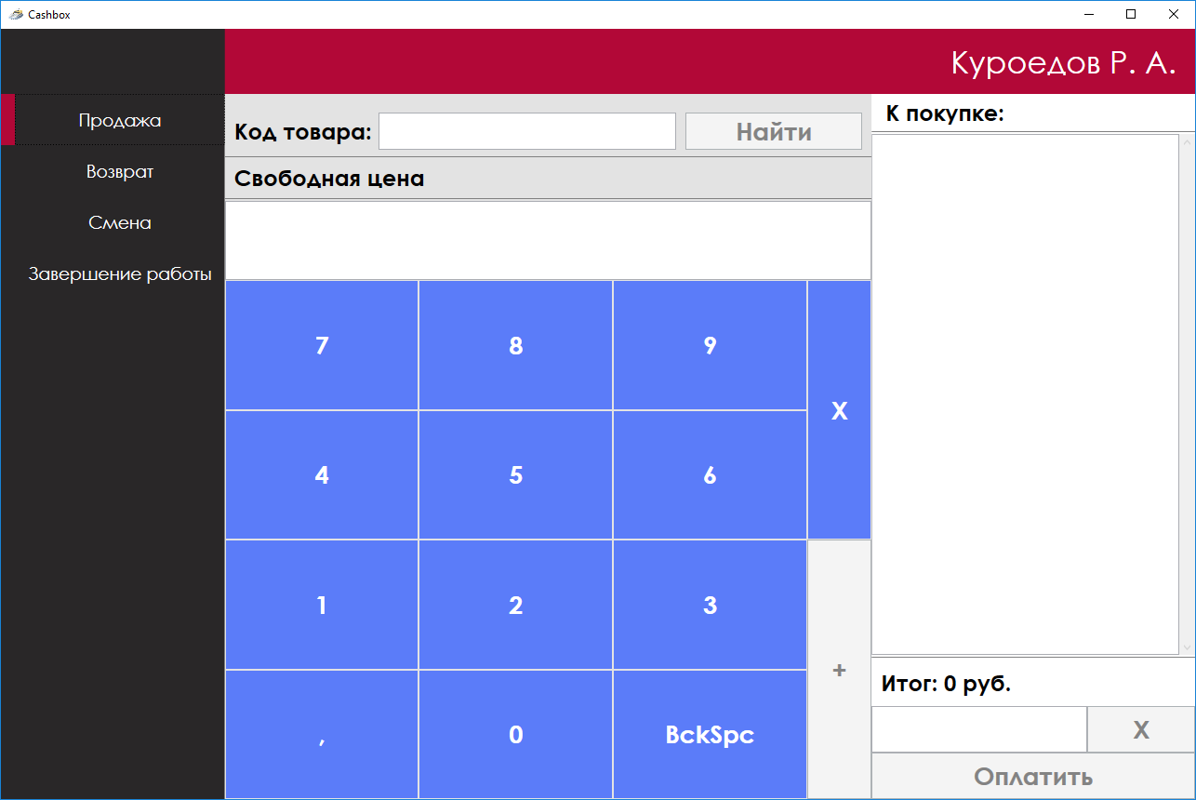
Sales
Страница Sales страница реализует функционал продажи.
Рисунок 4 — Sales

Slide 6

Returns
Разметка страницы Return не отличается от разметки страницы Sales. Функционал данной страницы отличается от функционала страницы Sales следующими параметрами:
– при нажатии на кнопку подтверждения операции не происходит вызов диалогового окна для вычисления сдачи;
– сразу происходит вызов сообщения о результате операции.
Рисунок 5 – Returns

Slide 7
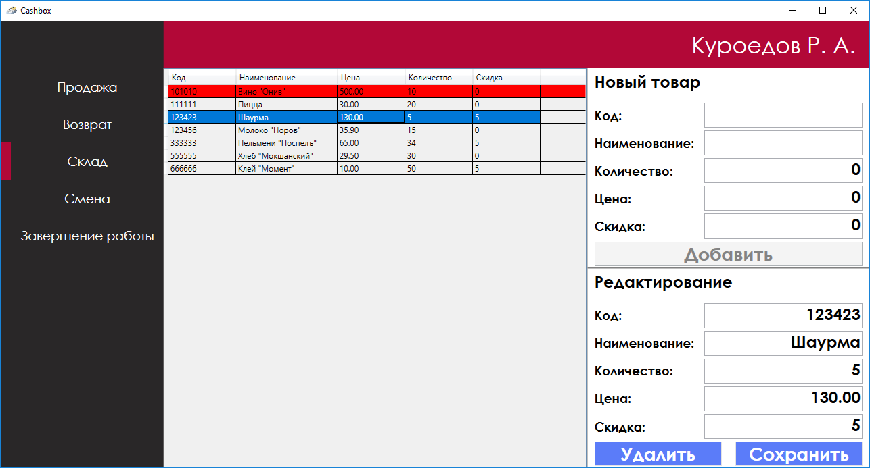
Storage
Страница Storage содержит в себе функционал работы со складом.
Рисунок 6 – Storage

